Slide 1
4月1日から新しい「地域づくり」が始まります。
ー介護保険法改正による介護予防・日常生活支援総合事業のご紹介ー
高齢者の生活を支えるための地域づくり
介護や生活支援を必要とする高齢者や、単身生活者や高齢者のみの世帯が増える中、生活の継続に必要な買い物や掃除の支援、高齢者が生きがいを持って参加できる活動が、これまで以上に必要になると見込まれます。
このため、従来のホームヘルプやデイサービスだけではなく、住民が実施する取組も含めた、多様な担い手による高齢者の支援体制を、地域の中に作っていくことが必要になっています。
自分らしく地域で暮らし続けるためには、一人ひとりができる限り介護予防に努めるとともに、地域や家庭の中で何らかの役割を担いながら生活することが大切です。また、役割を担うことは介護予防にもつながります。地域の誰もが参加できる、身近な場所での「体操教室」や「サロン」など、住民の自主的な介護予防活動の立ち上げや、運営について幅広く応援します。
こうした住民の皆さんの参加による、幅広い支え合いの地域づくりを推進するため、○○市（町村）では、○年4月1日から、介護予防・日常生活支援総合事業（総合事業）を実施します。新しい「総合事業」では、地域住民の皆さんによる高齢者の介護予防活動や生活支援の自主的な取組を応援します！
地域のみんなで一緒に取り組む介護予防活動を応援します
高齢者のための地域活動を支援します
■高齢者が参加できる定期的・継続的な介護予防活動を応援します。
～取組の内容や開催場所は、住民の皆さんのアイデアで～
体操教室をやってみたいけど、どのように立ち上げれば良いのかわからない。
週2回、サロンを開きたいけど、場所代の負担が重くて難しい。
介護予防教室など地域でボランティアをしたいけど、どうすれば良いかわからない。
新たに地域に配置するコーディネーターがアドバイスなど支援をします。
場所の確保費用の一部について、助成を受けることができます。
ボランティア研修を実施します。積極的に参加してみてください。
Notes:
う

Slide 2
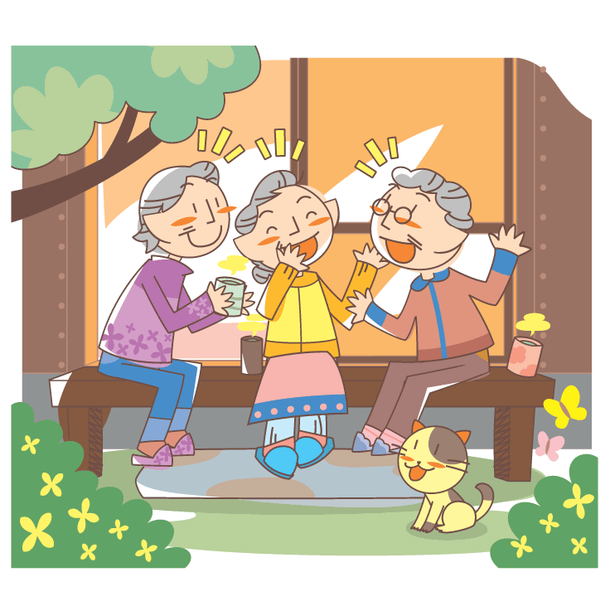
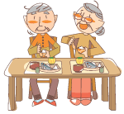
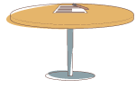
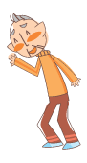
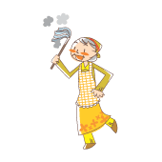
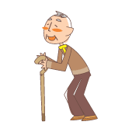
総合事業では、どんな介護予防活動に参加できますか？
ご近所さんとお茶やお話をしたい
将来の自分のためにも、介護予防を学んでみたい
体操で健康
づくりをしたい
独りで食事をするのは寂しく、食が進まない
近所の皆さんで集まる茶話会やサロンへの参加はいかがですか？
近所で開催されている体操教室への参加はどうですか？
近所の方を誘ってランチ会への参加はどうですか？料理の腕をふるうのも歓迎です！
ボランティア研修に参加し、地域デビューの一歩を踏み出してみませんか？
総合事業では、どんな生活支援がありますか？
体の調子が悪くて
ごみ出しが大変
スーパーは遠いし、足も悪くなって
買い物やご飯の支度に困っています
足腰が悪くなって掃除ができない
ご近所の支え合いの中で、ごみ出しのお手伝いをしていただくこともできます。
有償ボランティアによる家事支援の利用はどうですか？
お弁当をお声掛けしながら、手渡しでお届けします。
ホームヘルパーがご自宅にお邪魔して支援をします。
現在、ホームヘルプやデイサービスを利用していますが、継続利用できますか？
どうやって利用・参加することができますか？
利用者の希望などを踏まえた、地域包括支援センターなどのケアマネジメントで、専門職による支援が必要と判断された場合は、引き続き従来型の訪問介護や通所介護を利用することができます。
生活の中の困りごとなどができたときは、これまで通り、「地域包括支援センター」にご相談ください。
心身や生活の状況によっては、基本チェックリストと呼ばれる簡易な確認で、サービスや支援を受けたり、地域の通いの場に参加いただくことができます。
※希望に応じて「要支援認定」を受けることもできます。
詳しくは、お近くの地域包括支援センターまでご連絡ください。
○○市 ○○課
〒○○○-○○○○ ○○市○○町○番地
電話：○○○-○○○-○○○○ ホームページ：www.// ○○○○○○

